Slide 1
线性代数
主讲人：数一

Slide 2
程序设计竞赛的线性代数，基本都围绕着矩阵

Slide 3
前置技能
线性代数 矩阵的存储 矩阵的转置 矩阵四则运算 矩阵行列式计算

Slide 4
矩阵的存储
一般用二维数组
稀疏矩阵可以用十字链表(不是今天的内容)

Slide 5
矩阵的四则运算
矩阵的加减O(n^2)
矩阵的乘法O(n^3)
矩阵求行列式O(n^3)
矩阵求逆O(n^3)

Slide 6
今天的目标
线性代数 矩阵快速幂 高斯消元 *生成树计数

Slide 7
矩阵快速幂
和普通快速幂一样，只不过操作对象换成了矩阵，乘法为矩阵乘法。矩阵取余为对矩阵每一个元素取余。

Slide 8
应用
常系数线性递推数列
dp优化加速

Slide 9
常系数线性递推数列
最常见的是二阶常系数线性递推数列：
例如大名鼎鼎的斐波那契数列就是p=q=1，x[0]=0，x[1]=1的情况。

Slide 11
例题
HDU1005 Number Sequence

Slide 12
有时候题目看上去不像递推数列
LightOJ1070 Algebraic Problem

Slide 13
HDU4565 So Easy! (2013长沙邀请赛)

Slide 14
有一些时候矩阵需要自己构造
LIGHTOJ1132

Slide 15
POJ3233

Slide 16
dp优化加速
有时候dp的递推式子也可以表示成常系数线性递推数列的形式，这时候就可以用矩阵快速幂进行优化了。

Slide 17
先来一个简单的
HDU2157 How many ways?? 有一个有向图，有N个点，M条边，点的编号从0~N-1，然后有T组询问，每组询问是(A,B,k)，问你从A点出发到B点恰好走k步的方案数。结果对1000取余。 (N<=20,M<=100,A,B<N,k<20,T<=100)

Slide 18
CF 821E (Round#420(div2)F) 在一个二维xoy第一象限平面上(即x,y必须保持非负)，你一开始在原点(0,0)，每一次可以从(x,y)往右跳到(x+1,y)，也可以向右上角跳到(x+1,y+1)，也可以向右下角跳到(x+1,y-1),然后还有n条平行于x轴的线段(a,b,c)，分别在(a,c)-(b,c)上，当你的横坐标在[a,b]区间时，y坐标不能超过c，问有多少种方案到达(k,0)。结果对10^9+7取余
(1<=n<=100,0<=c<=15,0<=a,b,k<=10^18,a[i]=b[i-1],a[0]=0)

Slide 19
有时候第一眼看过去和矩阵不沾边
2014年北京邀请赛E bnuoj 34985 Elegant String http://www.bnuoj.com/v3/problem_show.php?pid=34985 定义了一个优雅的串：任意子串都不是0~k的一个组合，问长度为n的优雅串有多少个？结果对20140518取余 T<=400 1<=n<=1e18 1<=k<=9

Slide 20
插播一些FAQ
听说有一个比O(n^3)更快的矩阵乘法叫做strassen算法只需要O(n^2.8)啊，是不是能够让我的程序跑得像香港记者一样快啊？那么Coppersmith–Winograd的O(n^2.373)算法呢？
我的矩阵乘法好慢慢慢慢啊…..有没有实用的优化方法啊？

Slide 21
for(int i=0;i<n;i++)
for(int j=0;j<n;j++)
for(int k=0;k<n;k++) ans[i][j]=(ans[i][j]+a[i][k]*b[k][j])%M;

Slide 22
for(int i=0;i<n;i++)
for(int k=0;k<n;k++)
for(int j=0;j<n;j++) ans[i][j]=(ans[i][j]+a[i][k]*b[k][j])%M;

Slide 23
test | 1 | 2 | 3 | 4 | 5 | 6
N | 100 | 200 | 500 | 200 | 200 | 500
M | 100 | 200 | 200 | 500 | 200 | 500
P | 100 | 200 | 200 | 200 | 500 | 500
Cal1 | 0.007 | 0.062 | 0.186 | 0.206 | 0.215 | 1.754
Cal2 | 0.009 | 0.060 | 0.183 | 0.161 | 0.193 | 1.070
test | 7 | 8 | 9 | 10
N | 1000 | 500 | 500 | 1000
M | 500 | 1000 | 500 | 1000
P | 500 | 500 | 1000 | 1000
Cal1 | 4.033 | 4.170 | 7.702 | 27.432
Cal2 | 2.378 | 2.45 | 2.913 | 10.849

Slide 24
高斯消元

Slide 25
高斯消元的操作

Slide 26
最终目的

Slide 27
具体算法
和线性代数课本说的一样，把系数矩阵化成上三角矩阵或者行阶梯形矩阵。 1. 逐行枚举，把第i个方程整体除以a[i][i]，x[i]的系数化成1 2. 把第j行(j>i)的方程减去第i行的方程的a[j][i]倍，使第i列系数a[j][i]化为0。 3. 直到整个系数矩阵化成上三角矩阵或者行阶梯形矩阵。

Slide 28
时间复杂度
对于一般情况下，复杂度为O(n^3)

Slide 29
解的个数
无解
唯一解
无限解

Slide 30
自由元
当高斯消元出现一行全是0的时候，自由元的个数就是全0行的个数。

Slide 31
一般有两种题目
普通高斯消元(实数)
二进制高斯消元(又称xor高斯消元，所有的系数和变量都是0或者1，四则运算为模2四则运算)

Slide 32
普通高斯消元例题
HDU3359 Kind of a Blur 有一张灰度图(宽和高不超过10)，每个像素都用一个不超过100的数表示，这张图经过了D级别的模糊处理，每个位置的像素都变成了与这个位置曼哈顿距离不超过D(D<=min(W/2,H/2))的像素点的灰度的平均值。请你恢复这张图原来的样子。

Slide 33
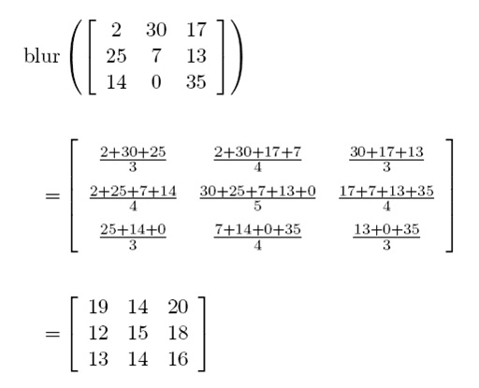

Slide 34
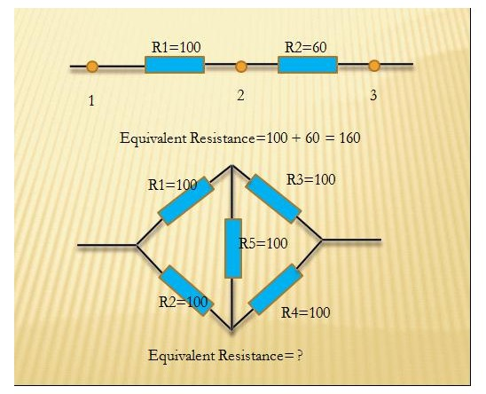
hdu3976 Electric resistance 给你一个n个节点的电路图，然后有m个电阻分别告诉你节点a,b用电阻相连，且告诉你电阻阻值c，问节点1和节点n之间的等效电阻是多少。
(1<=n<=50 1<=m<=2000 1<=a,b<=n, 1<=c<=10000)

Slide 35
普通高斯消元竞赛题
HDU4818 RP problem(2013长春现场赛F) 有一个n个点的图，每个点表示一个人，如果两个人是好朋友，就连一条边，每个人都有一个RP值，一开始每个人都是1点，每一天每个人都会把自己的RP值平均分给他的好友，问当图的结构确定时，有多少种稳定分布，如果存在唯一稳定的分布，你在第n-1个人和任意一个没连接的人之间加一条边，使得第n-1个人稳定后的RP最大，如果有多个人满足，输出ID最小的那位 n<=100

Slide 36
二进制高斯消元
POJ1222 EXTENDED LIGHTS OUT 有一个开关灯游戏，游戏界面是一个5行6列的灯阵，每个灯旁边有一个按钮，按下这个按钮会使得该位置的灯以及上下左右的灯改变状态(亮变成暗，暗变成亮)。 让你输出一个方案，最终使得所有灯灭掉。

Slide 37
二进制高斯消元
sgu275 To xor or not to xor

Slide 38
hdu3915 Game 有n堆石子，每堆石子数为a[i]，Mr.Frost和他的朋友轮流操作，每次可以选一堆石子，从中拿走至少1个石子，最多拿走全部。第一个不能操作的人输。后手的Mr.Frost发现他总是输掉，于是他打算作弊，提前移走若干堆石子。问有多少种作弊方法，使得后手的他有必胜策略。方案数对1000007取余。
1<=n<=20 a[i]<2^31

Slide 39
二进制高斯消元竞赛题
HDU5833 Zhu and 772002 (2016CCPC网络赛) 有n个数，在里面挑选任意多个，每个数最多只能选1次，不可以都不取，使得乘积为完全平方数，问有多少种方案。对10^9+7取余。(n<=300)

Slide 40
生成树计数

Slide 41
邻接矩阵

Slide 42
度数矩阵

Slide 43
基尔霍夫矩阵
又叫拉普拉斯矩阵

Slide 44
Matrix Tree定理
又叫基尔霍夫定理
列出图的基尔霍夫矩阵
随便去掉第r行第r列，得到一个(n-1)阶矩阵
计算行列式

Slide 45
如果有向图怎么办？
D 度数矩阵表示为每个点的出度
A 邻接矩阵表示为每两个点连接的边数，允许平行边，包括自环

Slide 46
如何计算行列式的值
直接展开？(有n!项…)
LU分解求值(n^3)
QR分解求值(n^3)

Slide 47
矩阵分解
我们需要把一个矩阵分解成两个比较好求的矩阵的乘积(三角矩阵/对角矩阵)

Slide 48
LU分解
把一个矩阵分解成一个下三角矩阵(L)和一个上三角矩阵(U)的乘积
本质： 在高斯消元的过程中，我们对矩阵进行初等行变换，最终把矩阵变成上三角矩阵，同时总的变换过程可以等价于一个下三角矩阵。

Slide 49
高斯消元的操作
交换矩阵的两行，行列式变号
矩阵某行所有元素乘以k，行列式乘以k
矩阵某行所有元素乘以k加到另外一行中，行列式不变
P.S. 如果有取余操作，就可以用逆元来处理，如果没有取余，为了避免浮点数误差，一般利用辗转相除法来把最左的系数化为1和0

Slide 51
复杂度
和高斯消元复杂度一样，O(n^3)

Slide 52
例题
HDU4305 Lightning 二维坐标平面上有N个机器人(N<=300)，告诉你它们的坐标，然后有一个机器人被雷劈中了，一个机器人会把雷传到另一个机器人当且仅当另一个机器人还没有被劈中，以及两个机器人距离不超过R。问你有多少种方案？对10007取余。

Slide 53
SPOJ104 Highways 有n座城市(n<=12)，需要在城市之间修建高速公路，有m对城市可以修高速公路，问你有多少种方案，使得任意两个城市恰有一条路。

